Slide 1
Projekt: NAZRI DO GALÉRIE

Slide 2
ANDY WARHOL
najvýznamnejší predstaviteľ pop artu
americký maliar, filmový tvorca so slovenskými koreňmi /rodičia pochádzali z východného Slovenska – na jeho počesť je postavené múzeum Andyho Warhola v Medzilaborciach/
známy výrok: „V budúcnosti každý zažije svojich 15 minút slávy.“
začal ako reklamný grafik, spolupodieľal sa na tvorbe reklamy, navrhoval obaly rôznych výrobkov / Coca Cola, Cambelova polievka/
spolupracoval s módnymi časopismi /Vogue, Seventeen, Glamour/
s módnymi firmami /Tiffany/
navrhoval LP platne, obálky kníh

Slide 3
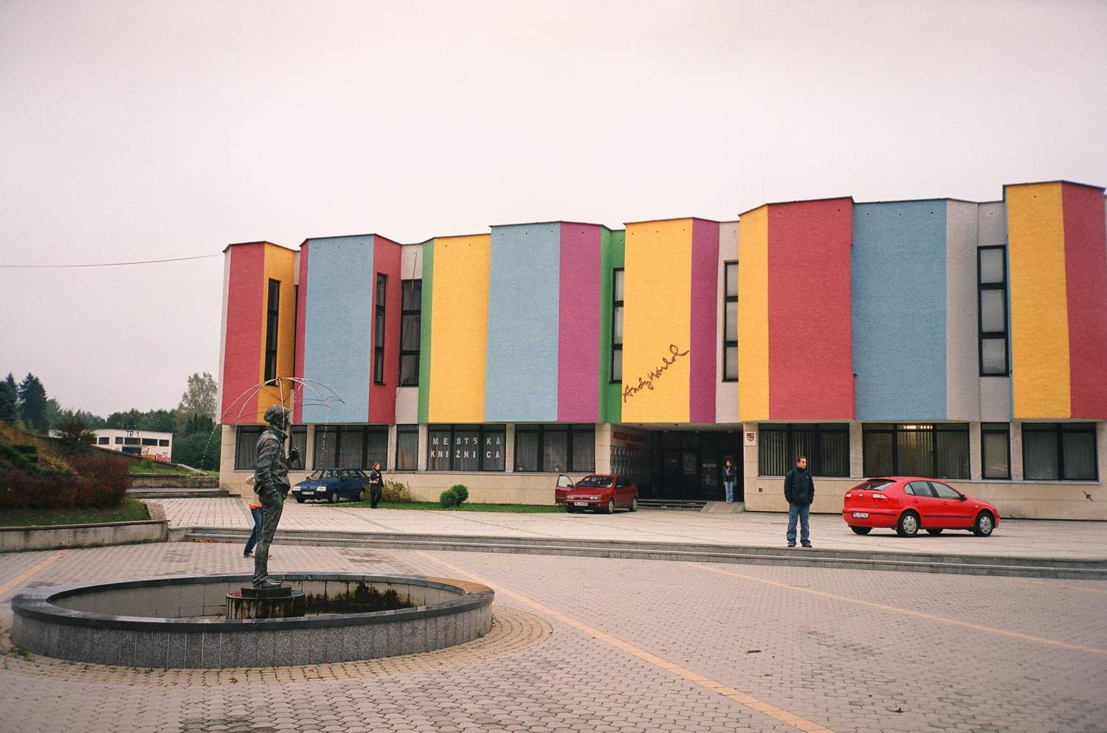
Nazrime spolu do galérie Andyho Warhola v Medzilaborciach ...

Slide 4
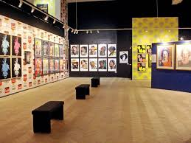
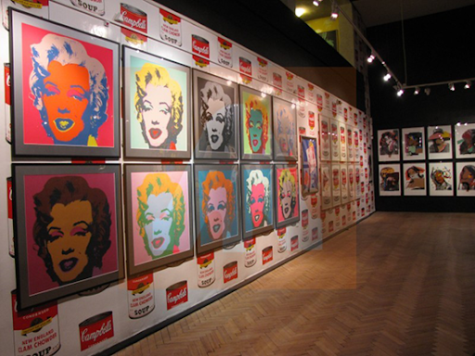
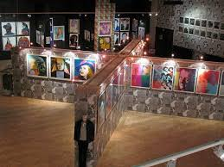
Grafiky Marilyn Monroe
... pokračujeme ďalej ...

Slide 9
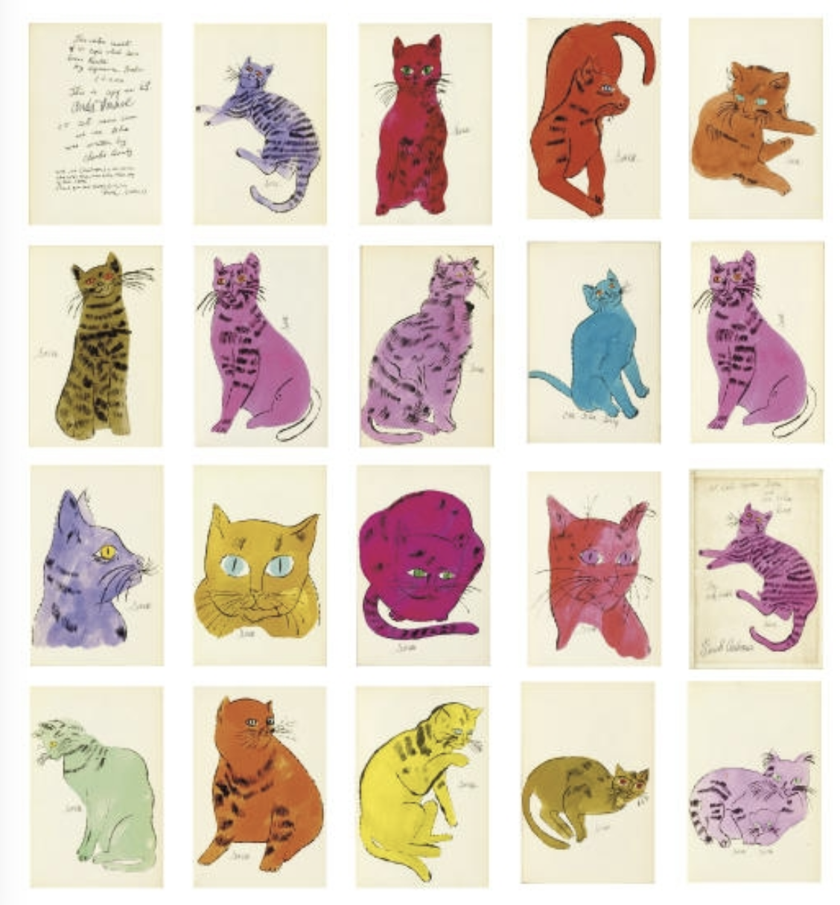
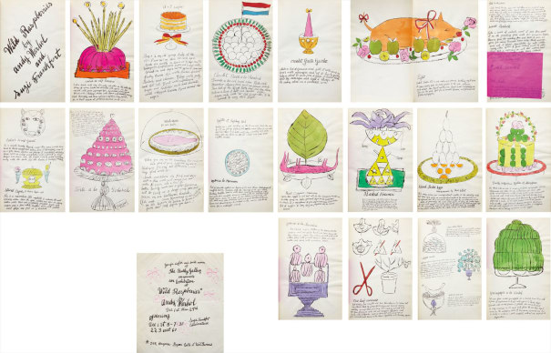
Diela ANDYHO WARHOLA

Slide 10
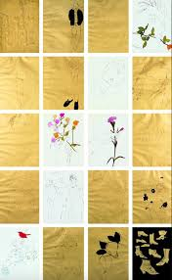
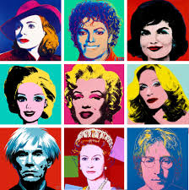

Slide 11
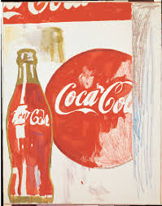
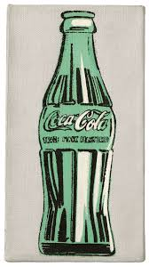
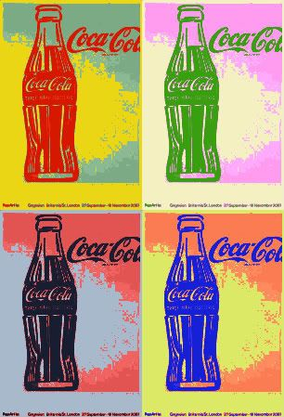
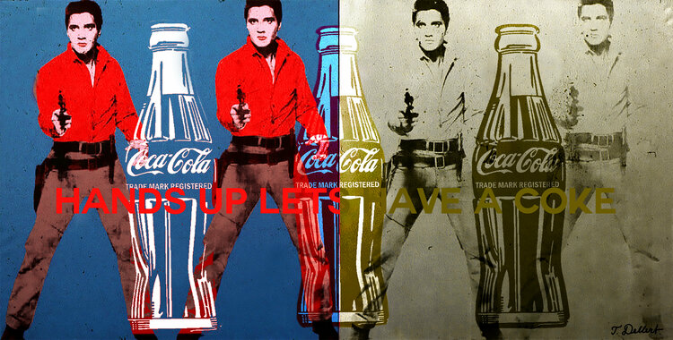

Slide 12
Buď aj ty popart umelcom :
... Postupuj podľa bodov:
vytlač si 4 kópie čiernobieleho portrétu Marilyn Monroe na kancelársky papier /nájdeš v nasledujúcom slide/ alebo nakresli svoj portrét
nachystaj si pastelky, fixy
v mysli si rozdeľ portrét na časti, ktoré budú v rôznom farebnom prevedení
začni kresliť
inšpiráciu máš vedľa na obrázku

Slide 13
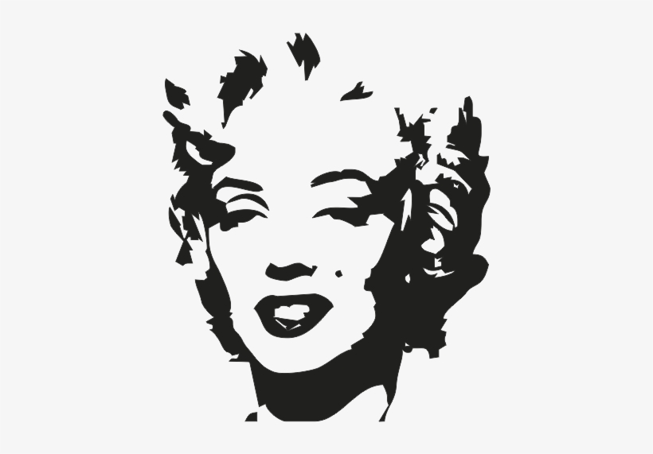

Slide 14
Prajem pohodové tvorenie !!! ☺
Môžeš si k tomu pustiť skupinu THE VELVET UNDERGROUND ...
... Booklet ich albumu vytvoril práve Andy Warhol ...
Lúči sa s tebou Miška a svoje diela mi môžeš poslať na kulichovamiska@gmail.com ☺

